Slide 1
Rapport de Soutenance: 1
Hantzberg Joric
Olaru Raoul
Gallier Arthur

Slide 2
Sommaire
1.
2.
3.
4.
PRESENTATION DU PROJET
PRESENTATION DU PLANNING
PRESENTATION DES TACHES INDIVIDUELLES
CONCLUSION

Slide 3
LE PROJET
The legendary world: Eldorado
MMORG
2D
Modifications des niveaux
Suppression des sorts

Slide 4
PLANNING DE REALISATION
S1 :
Début de création du niveau
Inventaire
Déplacement du joueur
Barre de vie
Design d’armes
Serveur multijoueur
Système d’attaque épée
S2 :
Création du niveau
Design d’armes terminé
Attaque arc
Début des monstres
Marchands
Coffres
Système de compte
Base de donnée d’items
Début maisons
Site web
Début maitrises

Slide 5
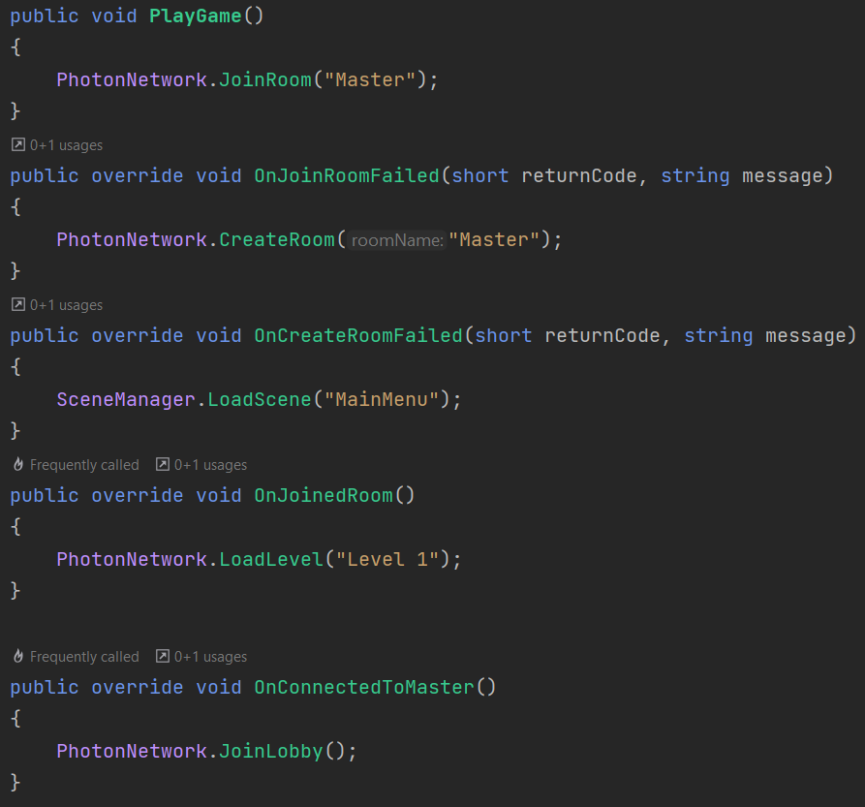
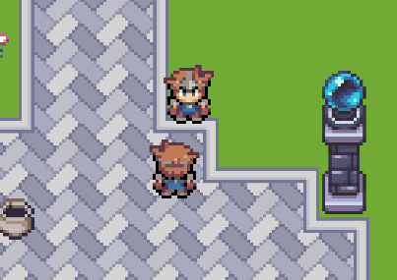
MULTIJOUEUR

Slide 6
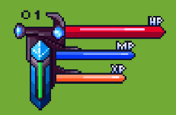
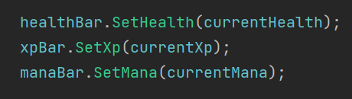
Barre de vie

Slide 7
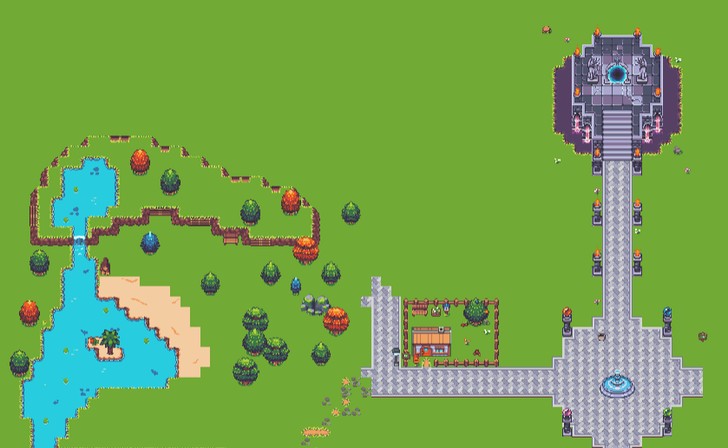
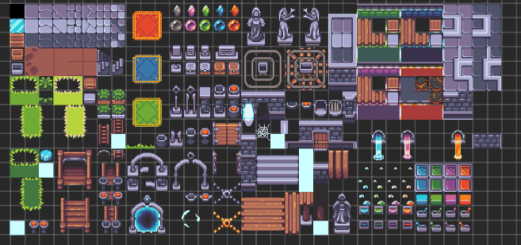
NIVEAU ET ASSET

Slide 8
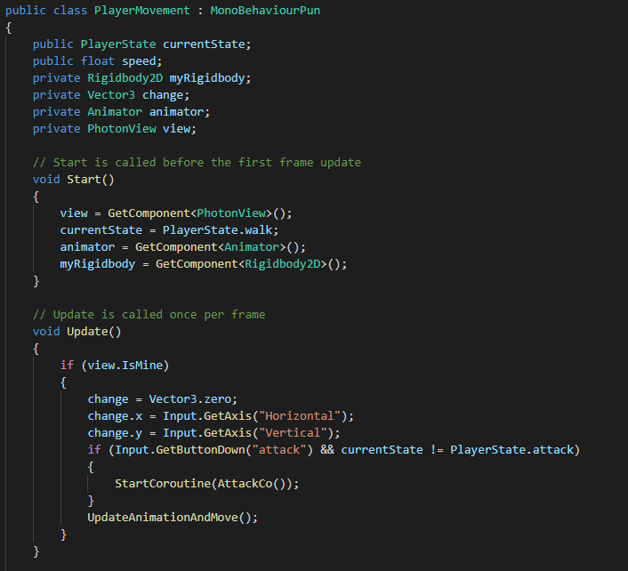
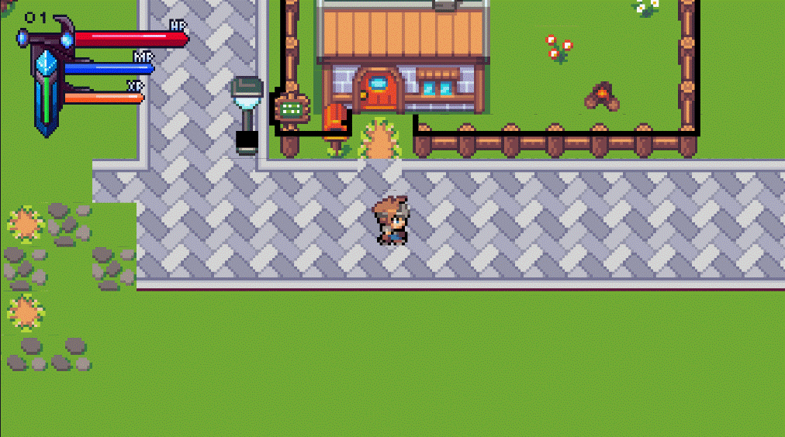
DEPLACEMENT, ATTAQUE ET ANIMATIONS

Slide 9
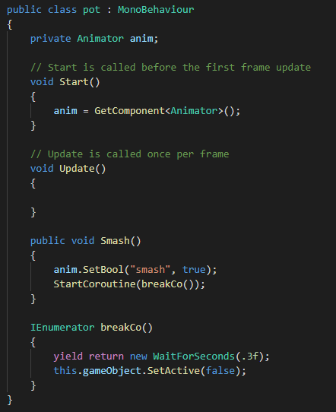
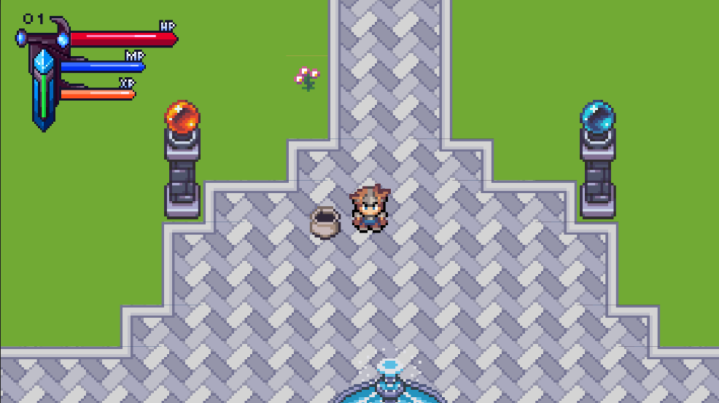
BREAKING POTS

Slide 10
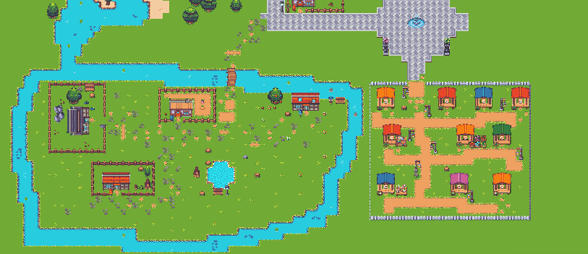
REPRISE NIVEAU ET COLLISION

Slide 11
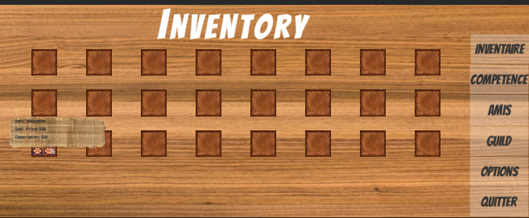
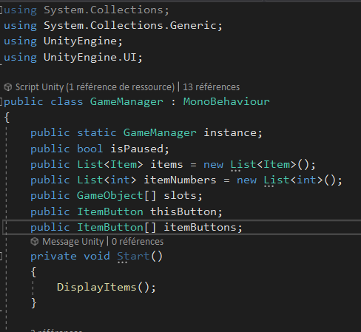
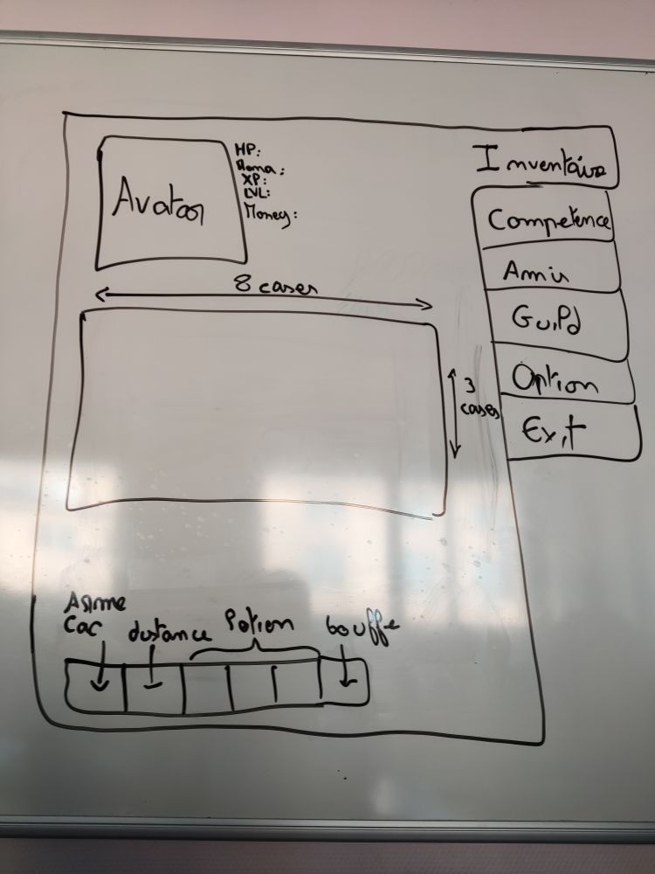
INVENTAIRE

Slide 12
CONCLUSION
Rythme intense (groupe de 3)
Un peu de mal a se lancer au début
Les délais sont tenus
Projet intéressant et instructif

